Slide 1
Solver SMT-Z3
Sofiane SAIDANI Adel SELMET Willène MANARI

Slide 2
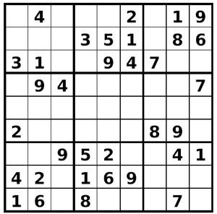
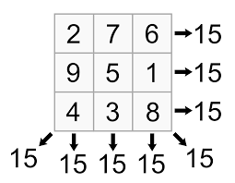
Histoire du Sudoku

Slide 3


La théorie : “Satisfiability Modulo Theories” (SMT)
Théories modulo de la satisfaisabilité
Procédure de décision pour des formules logique
Formule logique exprimé dans la logique du 1er ordre
Stratégie de combination théorique
Langage standard
Librairie benchmark
Théories SMT
Booléens
Nombre entier
Pointeurs
Exemple:
Exemple:

Slide 4
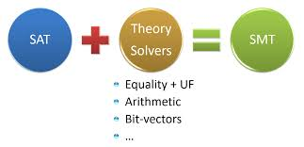
Fonctionnement de base d’un solveur
Remplacer les prédicats et contraintes de F par des variables booléennes.
Demander au solveur SAT un modèle de satisfiabilité M.
S’il n'existe pas de modèle SAT, alors la formule F n’est pas satisfiable, donc pas satisfiable modulo la théorie.
Sinon,
Remplacer dans M les variables par les prédicats de l'étape 1.
Vérifier la cohérence du modèle par la procédure de décision de la théorie.
Si le modèle est cohérent, alors la formule F est satisfiable modulo la théorie et le modèle est explicité.
Sinon, recommencer à l'étape 1 avec la formule F ∧ ¬M.

Slide 5


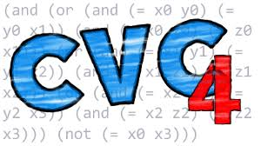


Différents type de solveur SMT
Alt-ergo CVC4 veriT Yices Z3

Slide 6
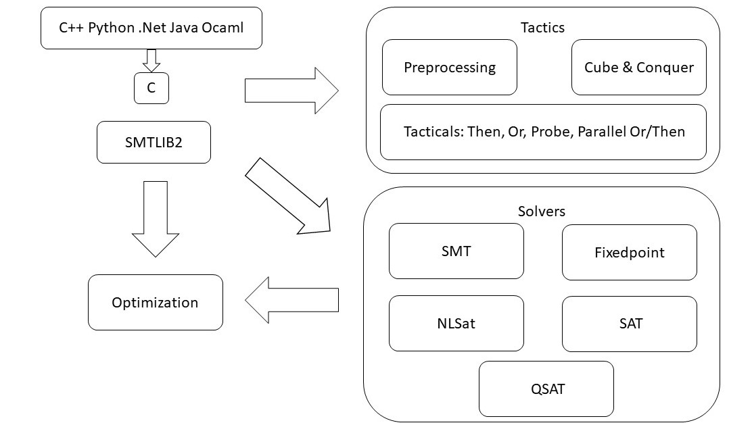
Solver Z3
nouveau solveur SMT de Microsoft Research
résoudre les problèmes qui se posent dans le domaine de la vérification et de l'analyse des logiciels
première version du Z3 a été publiée en septembre 2007.

Slide 7
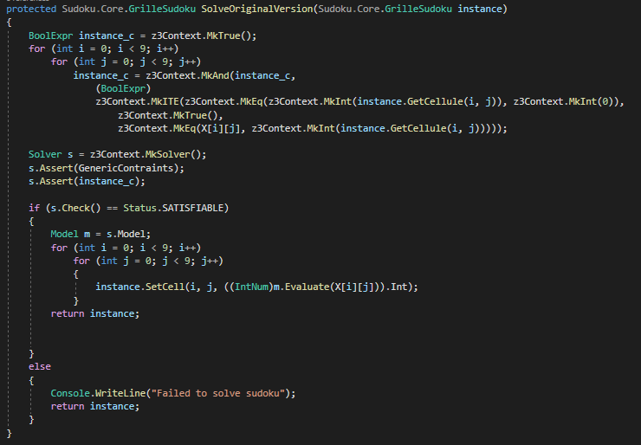
Les différents types de solvers avec Z3
- SolveOriginalVersion(s)

Slide 8
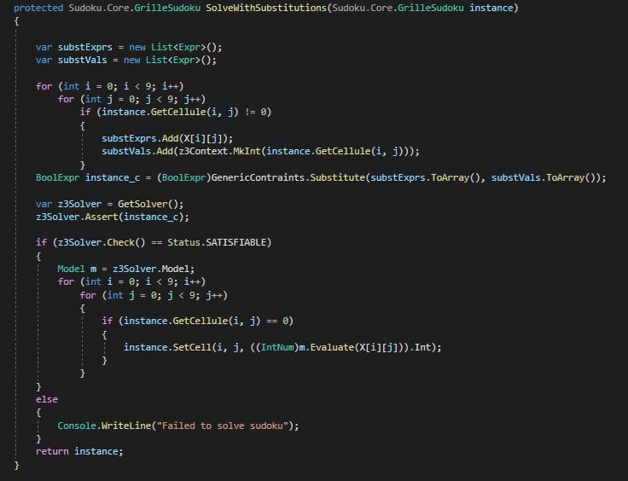
- SolveWithSubstitutions(s)

Slide 9
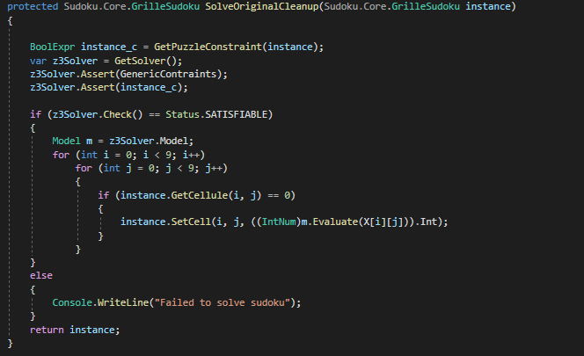
- SolveOriginalCleanup(s)

Slide 10
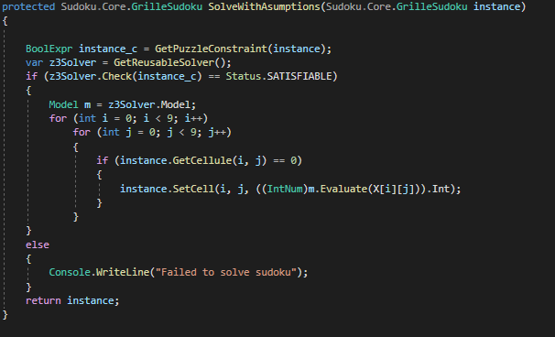
- SolveWithAssumptions(s)

Slide 11
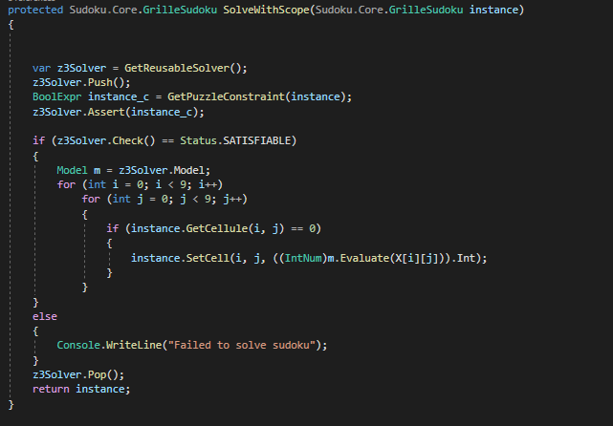
- SolveWithScope(s)

Slide 12
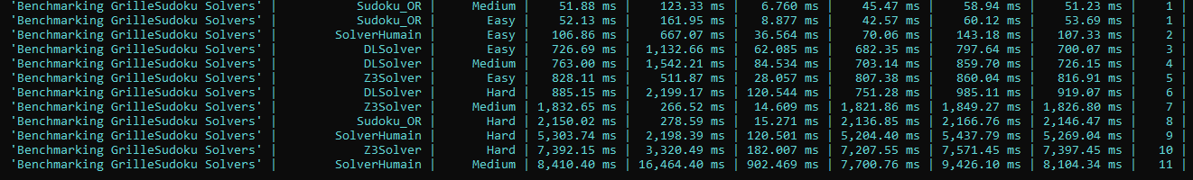
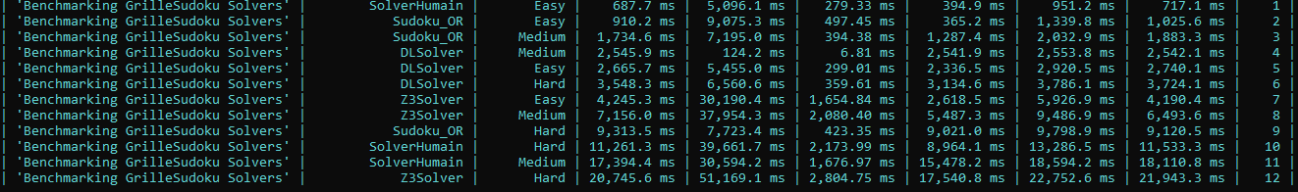
Benchmarks
SolveOriginalVersion
SolveWithSubstitutions

Slide 13
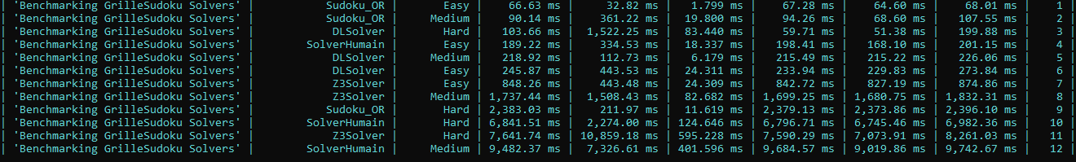
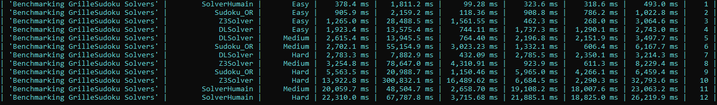
Benchmarks
SolveOriginalCleanup
SolveWithAssumptions

Slide 14
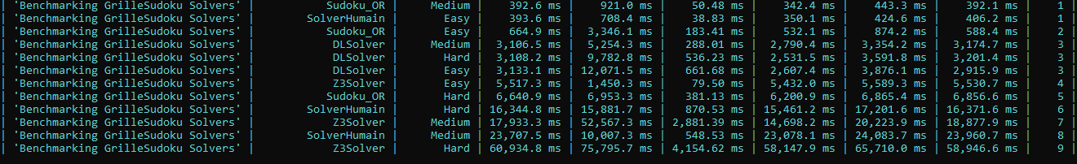
Benchmarks
SolveWithScopes

Slide 15

Gestion de projet et collaboration

